Slide 1
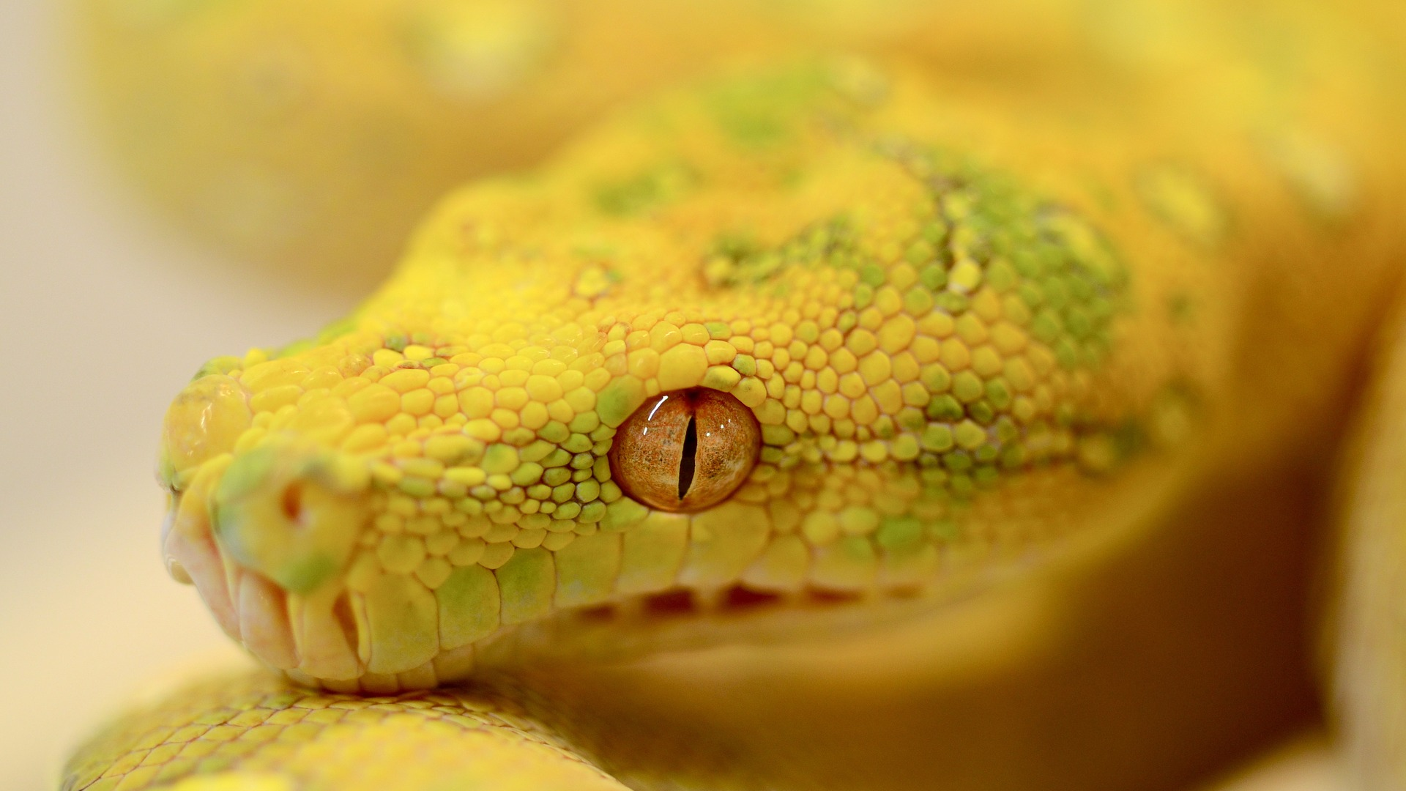

O projeto final!
Treinamento de Python!
Mentoria: Bruno Miura

Slide 2
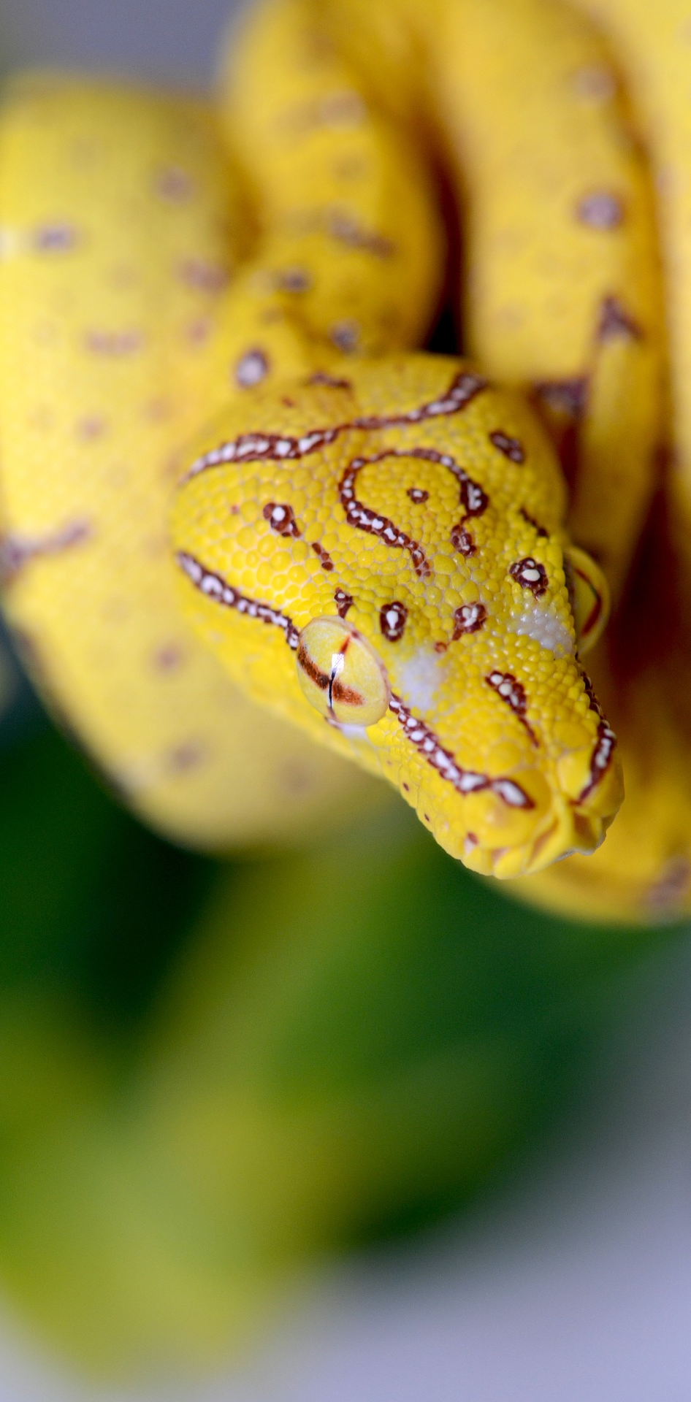
Achou que tinha acabado…
O que tenho que fazer?
A proposta do exercício é fazer todo o controle de pedidos de um restaurante, fechando suas comandas e dando o gasto de cada mesa.
O projeto é dividido em 5 partes diferentes, sendo a primeira essencial para avaliar o quanto você evoluiu e aprendeu neste curso! O restante, não se preocupe com a entrega, o foco está em te ajudar
Input:
o código gerador_de_pedidos.ipynb ficará rodando em looping e gerando vários pedidos aleatórios na pasta pedidos/

Slide 3
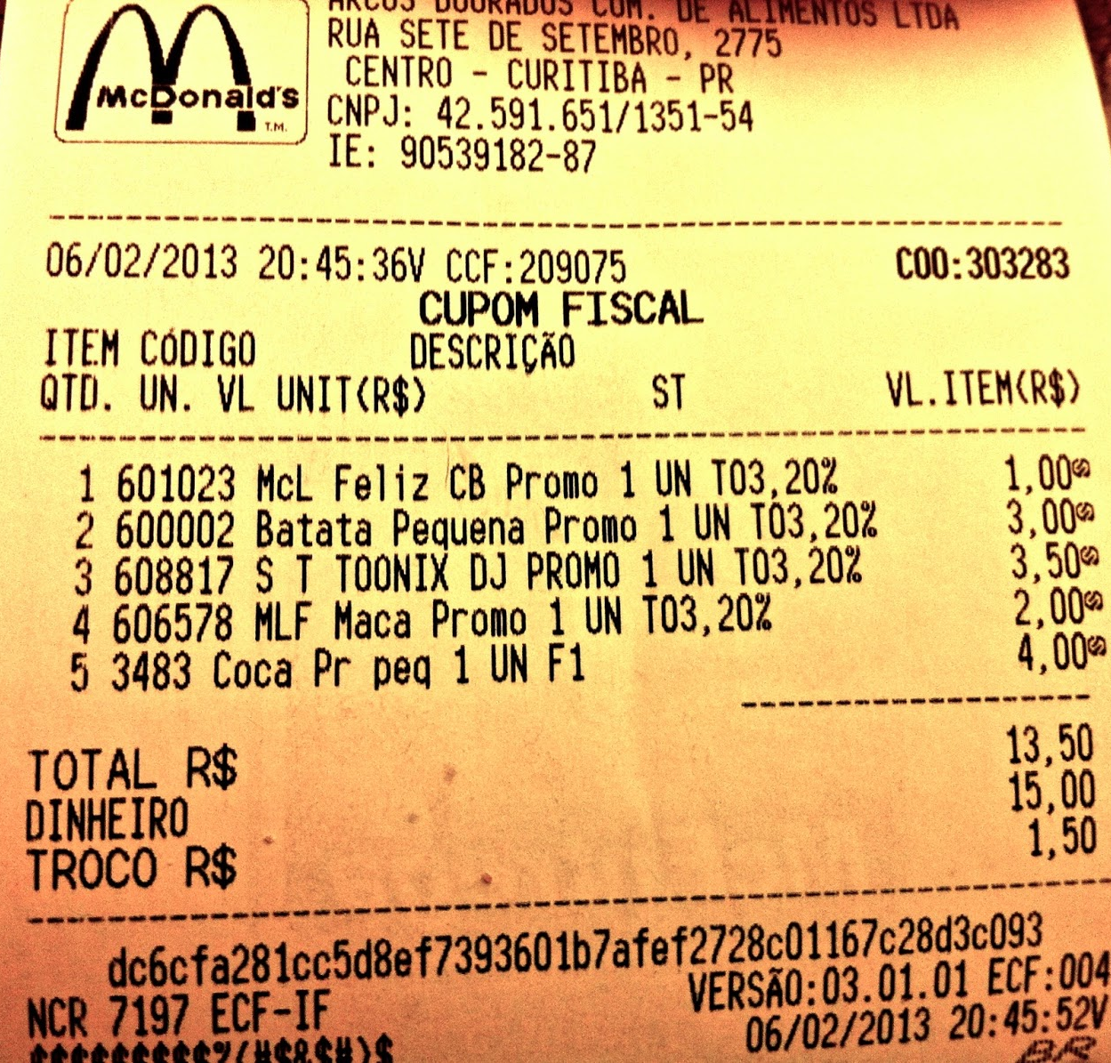
Achou que tinha acabado…
Desafio 1:
Ler todos os pedidos gerados e para cada caso gerar uma nota fiscal.
Com as seguintes informações:
1- O nome de cada produto;
2- O preço unitário;
3- Preço total
4- Total da consumação da mesa.

Slide 4
Achou que tinha acabado…
Desafio 2:
Você deve gerar backups versionado, por data e hora de cada pedido, afinal em um dia de expediente a mesma mesa irá receber vários clientes diferentes.
Desafio 3 :
Nesse desafio, você irá gerar um arquivo contendo a quantidade total do faturamento do restaurante no dia.

Slide 5
Achou que tinha acabado…
Desafio 4:
Com base nos pedidos, você irá criar 2 rankings:
1. O garçom que trouxe o maior lucro para o restaurante.
2. O garçom que trouxe o maior quantidade de pedidos.
Desafio 5 :
Com base nos pedidos, você irá 1 ranking:
1. Os produtos que são mais vendidos no decorrer de um dia

Slide 6
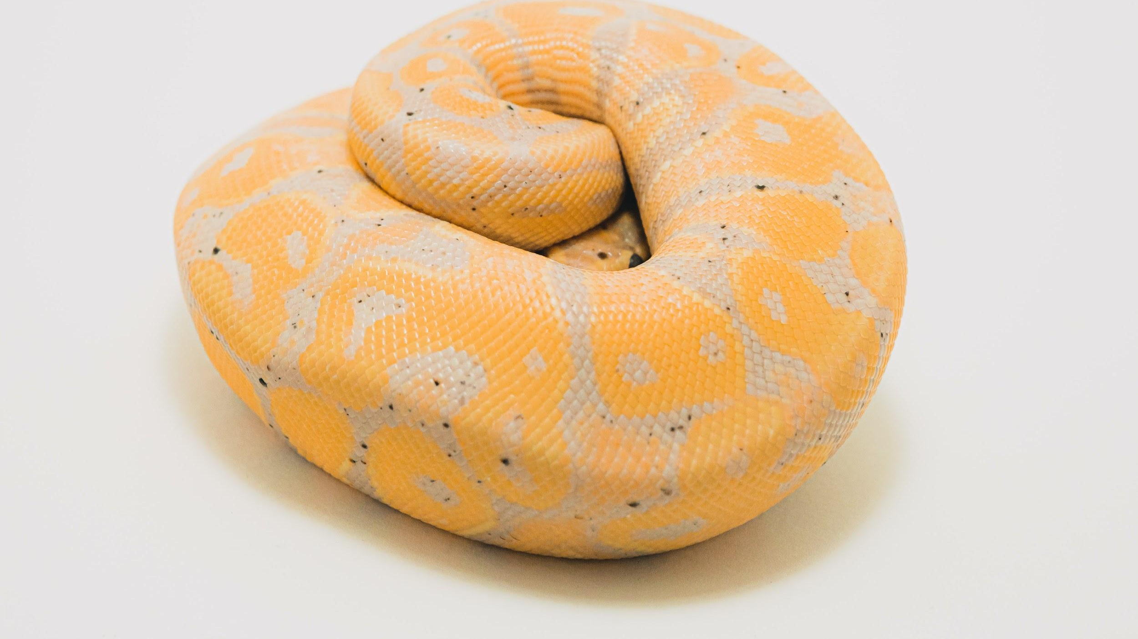
Boa sorte!
Notes:
Enviar o formulario pra galera:
https://brunomiura.typeform.com/to/IvcBtqKI

